Slide 1





PHÒNG GD & ĐT QUẬN LONG BIÊN
TRƯỜNG TIỂU HỌC PHÚC LỢI
MÔN: TIẾNG VIỆT
ĐỌC MỞ RỘNG

Slide 2


Tìm đọc một bài thơ hoặc một bài đồng dao về một đồ chơi, trò chơi.
1
NU NA NU NỐNG
Nu na nu nống
Cái bống nằm trong
Con ong nằm ngoài
Củ khoai chấm mật
Phật ngồi phật khóc
Con cóc nhảy ra
Con gà ú ụ
Nhà mụ thổi xôi
Nhà tôi nấu chè
Tay xòe chân rụt

Slide 3
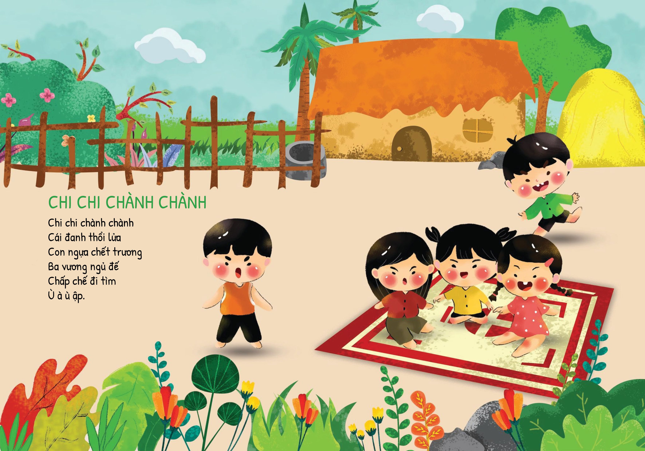

Slide 4
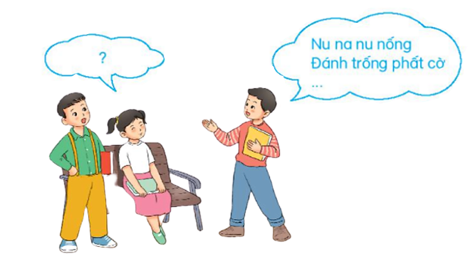

2
Nói với bạn:
- Tên của đồ chơi, trò chơi.
- Cách chơi đồ chơi, trò chơi đó.

Slide 5





Củng cố - dặn dò
Tìm đọc bài thơ về tình cảm anh em trong nhà
Xem trước bài sau.

Slide 6



Tạm biệt và hẹn gặp lại
các con vào những tiết học sau!

